Slide 1
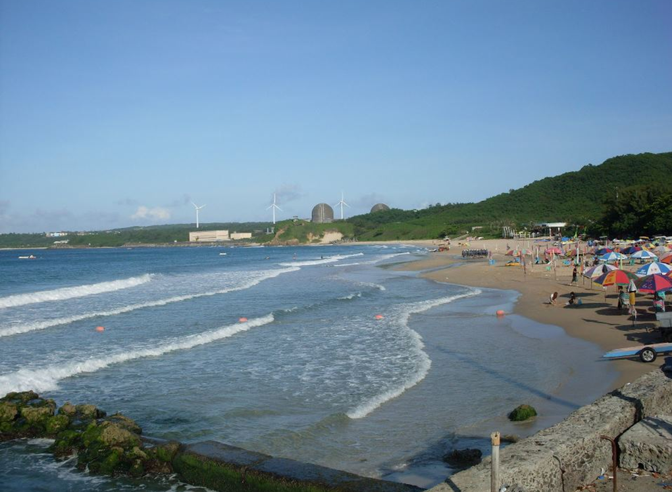
墾丁好好玩
fun kenting
網路行銷規劃師
術科報告-範例

Slide 2
墾丁好好玩！
前 言
商品（服務）介绍
ＳＷＯＴ分析
客群-5W1H分析
５力分析
STP分析
行銷組合4P+4C
網路平台應用
創造需求
財務預測
結 語

Slide 3
【多久，沒去墾丁？】
想和誰一起去吹吹風？
擁抱墾丁，正是時候…

Slide 4
老朋友、老同學、老同事、 全家人、 … 相約一起，去墾丁體驗潛水，留下難忘回憶。

Slide 5
全家人到墾丁，在夕陽下、踩踩沙、踏踏浪，投奔大海的懷抱... 把繁忙的事務先拋一邊，好好享受！

Slide 6
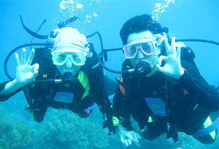
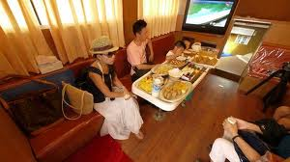
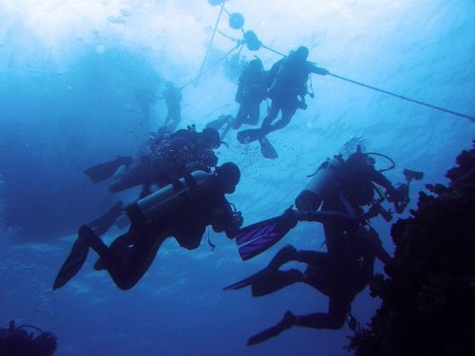
墾丁多樣的體驗活動，一年四季都適合你！
遊艇派對
潛水國際考照
潛水體驗

Slide 7
暑期體驗潛水方案

Slide 8
大自然是最寶貴的老師， 一起細數海底的美麗，徜徉在大海的懷抱吧!

Slide 9
商品（服務）
【潛水國際考照-超值精進保證班】：４天３夜食宿＋岸潛＋船潛＋國際考照＋專車接送＋保險
【潛水國際考照-超值強化精修班】：３天２夜食宿＋岸潛＋船潛＋國際考照＋專車接送＋保險
【潛水國際考照-經濟考照班】：２天１夜食宿＋平靜海域或潛水池教學＋國際考照＋專車接送＋保險
【潛水4人自由行】：３天２夜食宿＋船潛x ２＋專車接送＋保險＋夜遊導覽
【體驗潛水4人自由行】：３天２夜食宿＋岸潛x１＋專車接送＋保險＋夜遊導覽
【墾丁遊艇外海派對活動】：卡拉OK＋外海水上活動＋外海浮潛＋休閒船釣＋飲料＋餅乾

Slide 10
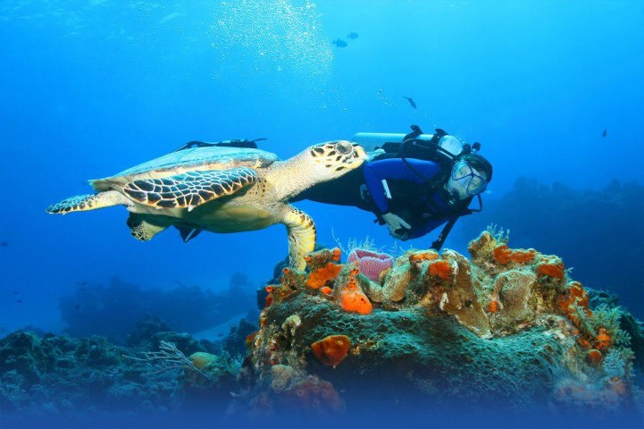
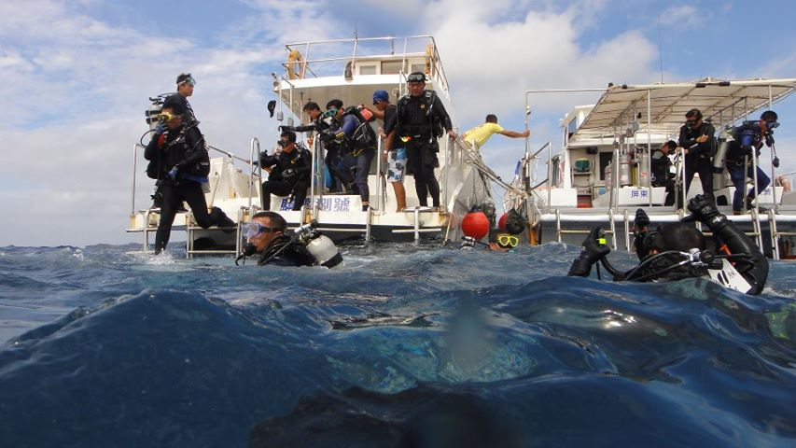
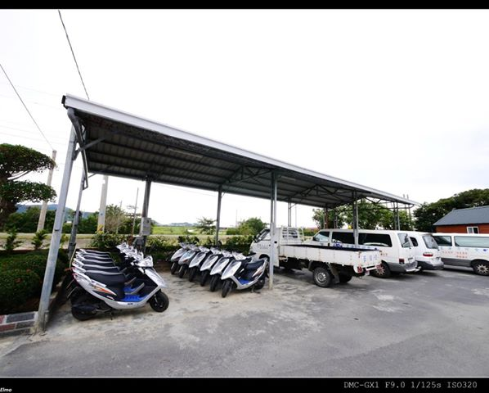
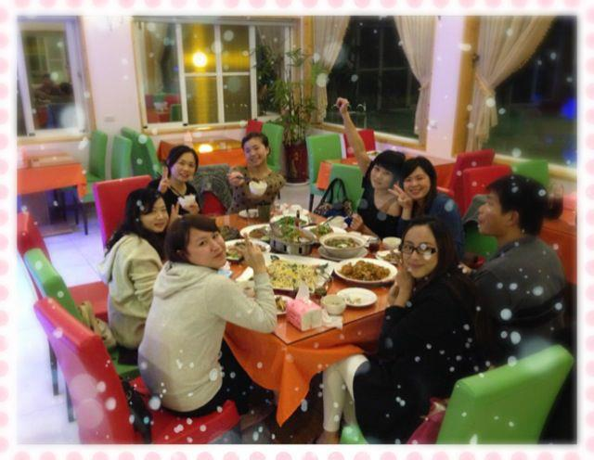
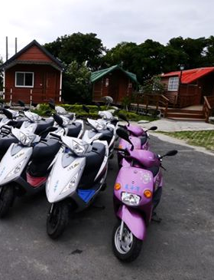
商品（服務）之特色
整合交通、食宿、休閑、考照等活動

Slide 11
ＳＷＯＴ分析
優勢
墾丁四季皆可遊
整合交通、食宿、休閑、考照等活動
強有力的網路行銷
每年許多活動配合

Slide 12
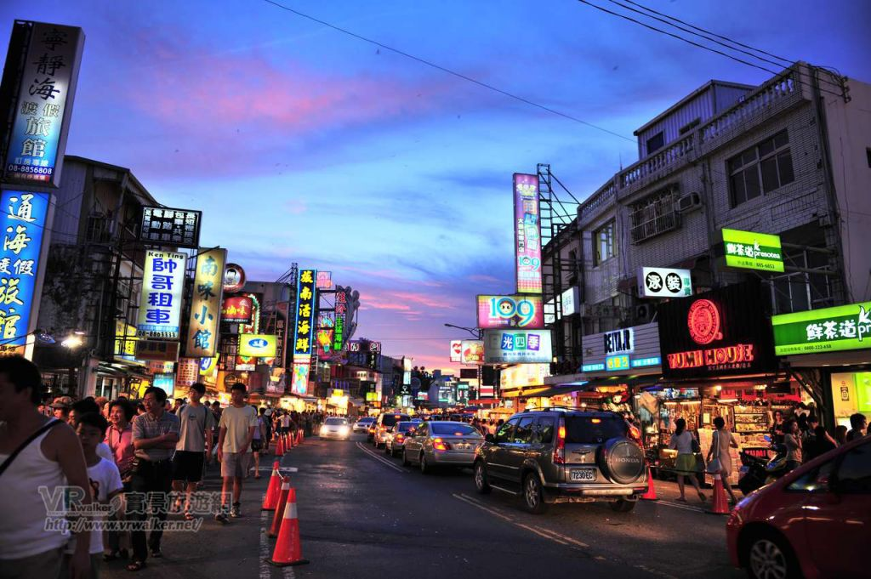
ＳＷＯＴ分析
劣勢
墾丁大陸知名度不高
人潮過多影響旅遊品質
品牌知名度建立緩慢

Slide 13
ＳＷＯＴ分析
機 會
陸客自由行逐年成長
大陸缺乏優質潛水場地
國内戶外休閒民眾增多
同時具有山林與海洋資源

Slide 14
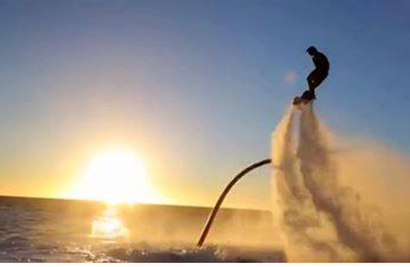
ＳＷＯＴ分析
威 脅
墾丁有13家競爭業者
新型水上活動出現
遊客多影響潛水環境

Slide 15
客群-5W1H分析
項 目 |  | 分 析 結 果
Why | 動機 | 運動休閒、考照休閒、考照就業
Who | 對象 | 學生、年輕上班族、中老年上班族、家族、陸團客、陸背包客
What | 需求 | 潛水考照、潛水休閒、潛水體驗、遊艇派對
Where | 地點 | 潛水店、旅行社、網路
When | 時間 | 寒暑假及週休假期－學生、年輕上班族 全年－中老年上班族、家族、團客
How | 如何 | 網路行銷、社群行銷(Facebook交流分享、部落格心得分享、ＹouＴube影片介紹產品)

Slide 16
客群分析
主標副標眉標文案精神情境故事＝
年齡＊關係＊動機/需求/問題/目的＊節日/意義＊情感/記憶＊故事/情境
18-25＊父子/母子/親子/情人/老同學/新同學/同事/姐妹淘/好友＊聯誼/聚會/學習/體驗/旅行＊父親節/母親節/情人節/畢業旅行＊感情/親情/友情/愛情/約會/海角七號＊夏天/沙灘/海洋/夜市/美食/游泳/潛水/墾丁/天氣晴/大太陽/天氣熱
25-35＊ …
35-45＊ …
45-55＊ …

Slide 17
５力分析
顧客：
學生
年輕及中老年上班族
家族
陸團客、陸背包客

Slide 18
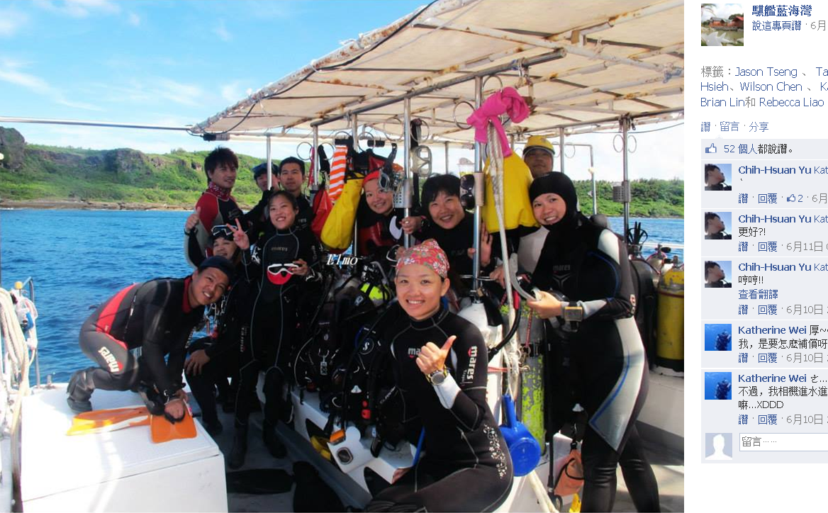
５力分析
供應商：
藍海灣潛水渡假中心

Slide 19
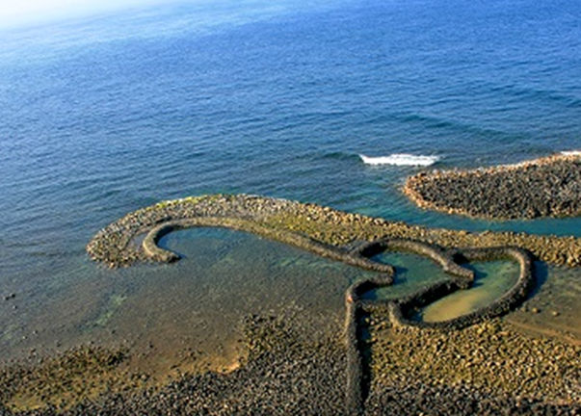
５力分析
現有競爭者：
墾丁13家、綠島7家、澎澎2家潛水店家
澎澎潛水

Slide 20
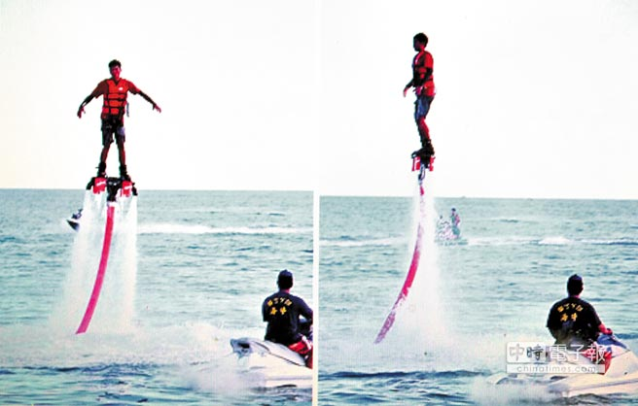
５力分析
潛在競爭者：
噴射水動力飛行器

Slide 21
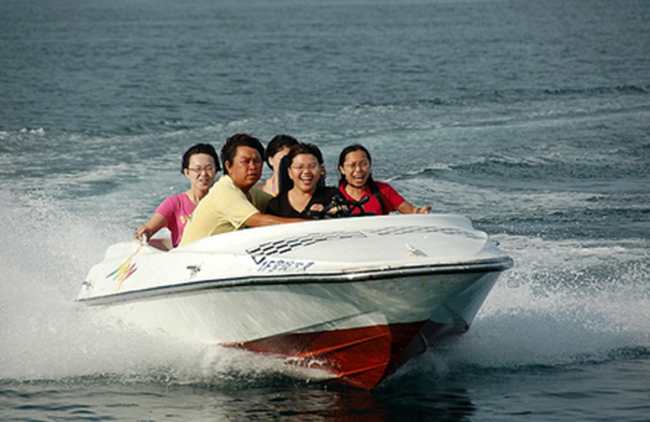
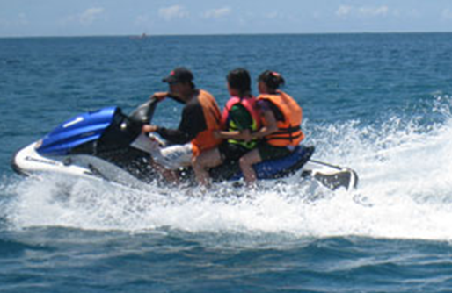
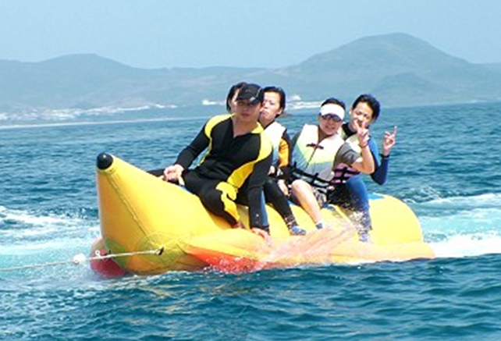
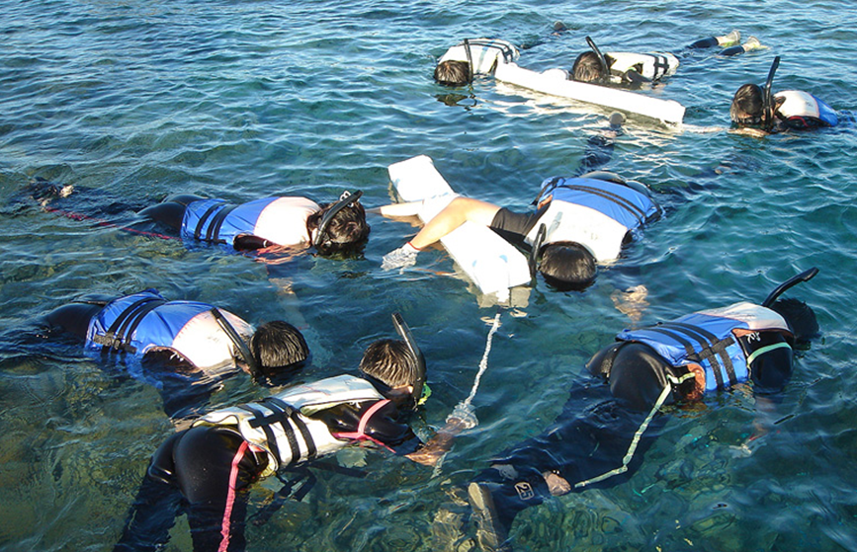
５力分析
替代品：
各項海上活動，包括香蕉船、浮潛、快艇、水上摩托車…

Slide 22
STP分析--市場區隔
國中以下人口、 高中及大專生、年輕上班族、中老年上班族、銀髮族
2421878人
3734674人
2261057人
8295641人
6602572人

Slide 23
STP分析--目標市場
產品 | 目標客群
墾丁潛水國際考照 | 高中及大學生、年輕上班族、中年上班族、大陸背包客
墾丁潛水自由行 | 高中及大學生、年輕上班族、中年上班族、退休銀髮族、大陸背包客
墾丁遊艇外海派對活動 | 中年上班族、退休銀髮族、大陸旅行團

Slide 24
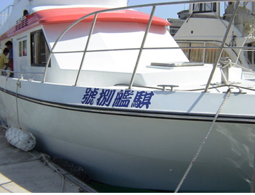
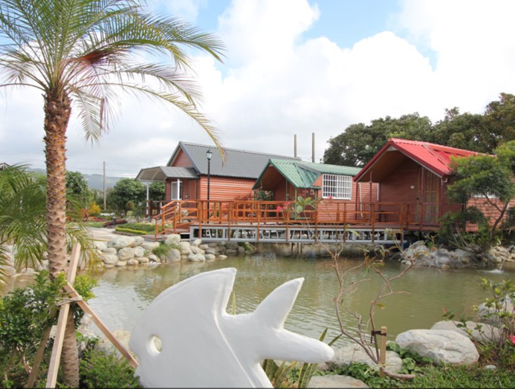
STP分析--產品定位
經濟實惠，整合服務

Slide 25
行銷組合4P+4C
產品（Product） | 顧客需求(Customer)
整合交通、食宿、休閑、考照服務 讓fun kenting成為兩岸海上活動知名品牌 | 滿足顧客多元需求
價格（Price） | 顧客成本(Cost to the customer)
網路訂購，回饋顧客 與同業相對價格便宜10% | 經濟實惠，讓顧客感受物超所值
通路（Place） | 便利(Convenience)
網路行銷、社群行銷 淘寶網、PChome開賣 | 顧客可24小時下單 提供整合性服務
促銷（Promotion） | 溝通(Communication)
Facebook、部落格、 ＹouＴube 行銷 大陸微博、博客、優酷、土豆網行銷 促銷方案：先繳1/3預約訂金，兩年內有效 網路宣傳-發送EDM海報 | 採用網路行銷模式 專人電話服務

Slide 26
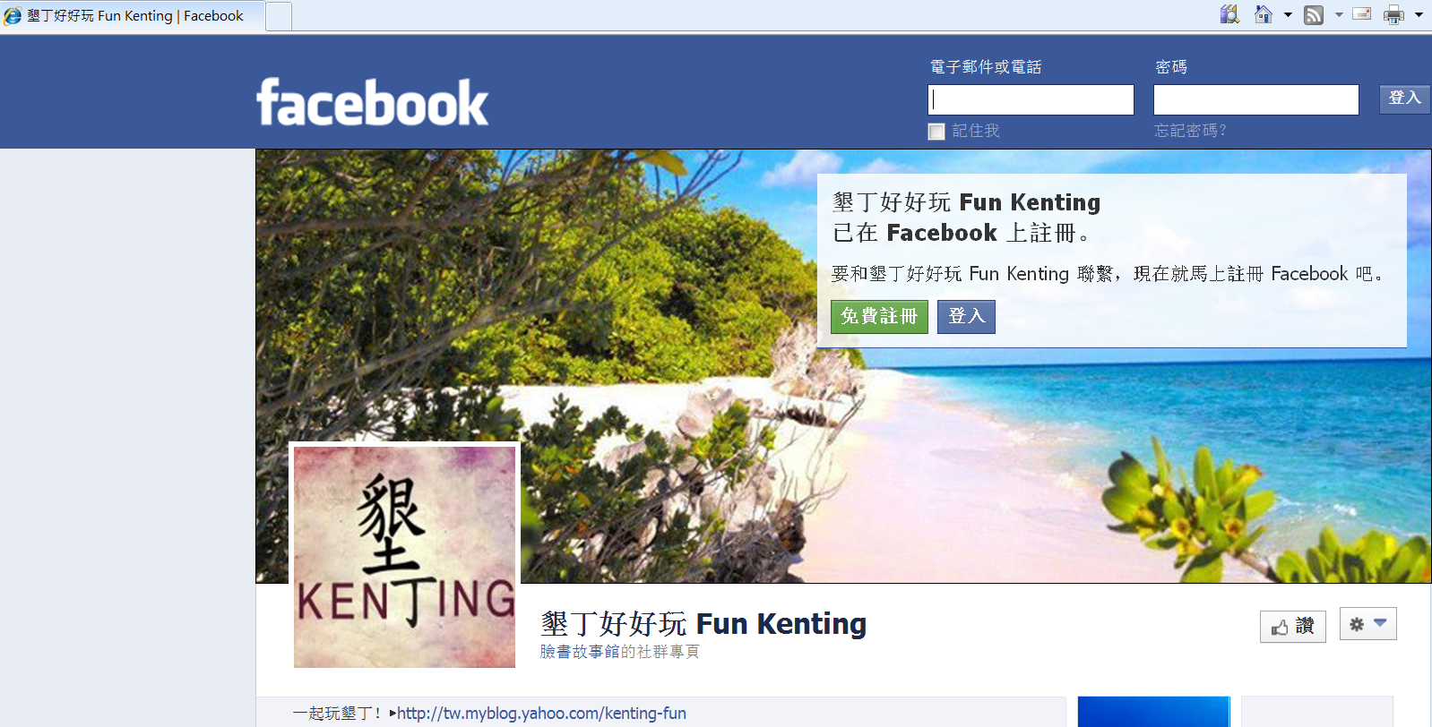
品牌形象
透過兩岸網路行銷，讓fun kenting成為兩岸海上活動知名品牌

Slide 27
訂價策略
與同業相對價格便宜10%以上，以【騏艦藍海灣三天二夜墾丁潛水旅遊超值優惠】團體報價為例
超 值 優 惠 內 容 | 行情價 | 本店價
1.【三天二夜住宿費】藍海灣潛水渡假中心雙人套房二間或四人獨棟小木屋一 | 20,000 | 16,000
2.【早餐x2】提供中、西自助式早餐(吃到飽)合計二餐。
3.【午餐x2】現煮烹調風味套餐或合菜，合計二餐。
4.【晚餐x1】現煮烹調風味套餐或合菜，合計一餐。
5.【騏艦船潛】二趟(每趟安排二次潛水)，包含專車來回接送/潛水導遊(導潛)/空氣瓶(合計4支/每人。
6.【其他活動】(二選一)：
(1)【免費機車】二人一台(需備有機車駕照)。 | 四 人 合 計 優 惠 價 / 每 套
(2)【夜遊導覽】墾丁夜遊導覽及星空解說。
★附註說明：
1.本專案農曆春節、連續假日、春吶期間及暑假週六不適用。
2.本專案報價為四人合計團體價格，不足四人以四人計價；超過四人每人另加費用如右→ 5,000 / 每人

Slide 28
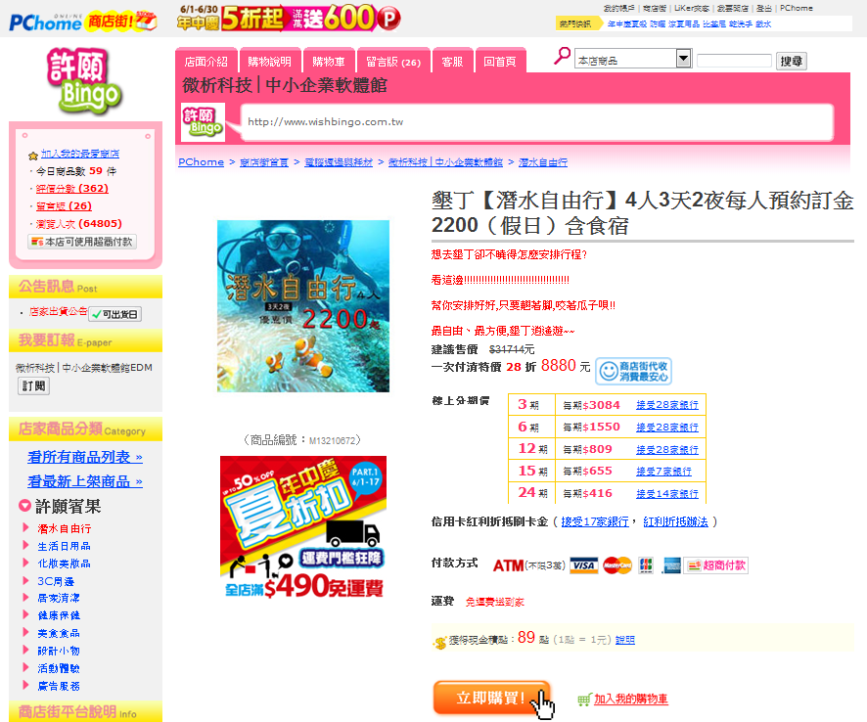
銷售通路
網路行銷
社群行銷

Slide 29
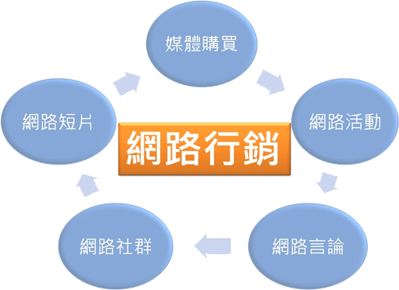
銷售通路—網路平台應用
網路行銷、社群行銷

Slide 30
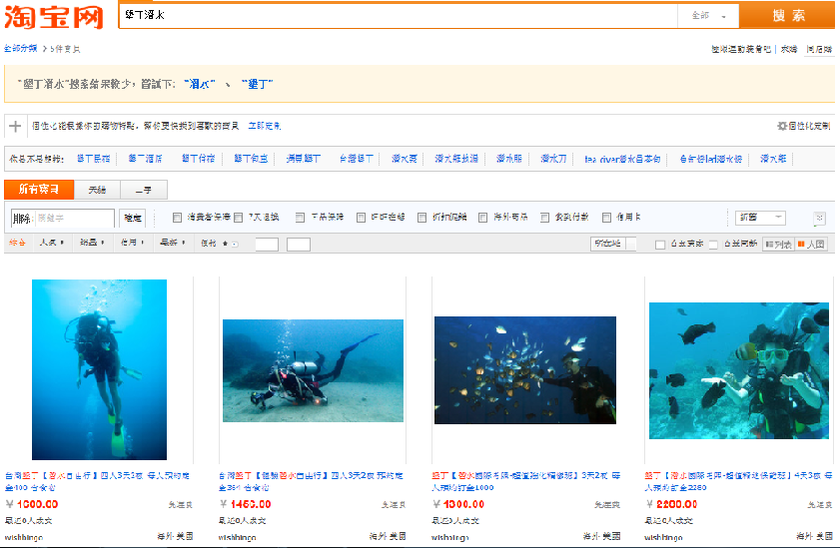
淘寶網開賣

Slide 31
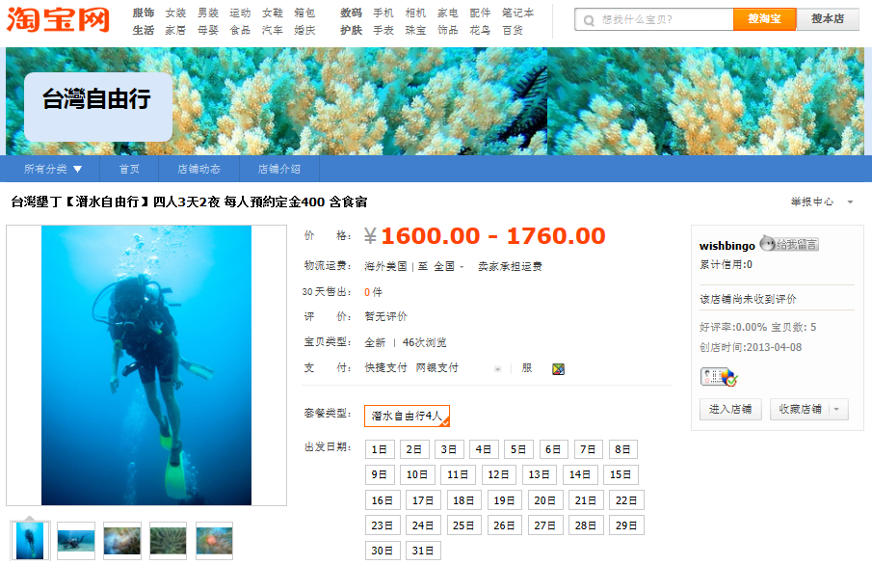

Slide 32
推廣活動—網路平台應用
台灣社群平台行銷：Facebook、部落格、 ＹouＴube 、PChome
墾丁YAHOO部落格： http://tw.myblog.yahoo.com/kenting-fun
大陸社群平台行銷：淘寶網、微博、博客、優酷、土豆
促銷方案：先繳1/3預約訂金，兩年內有效!!

Slide 33
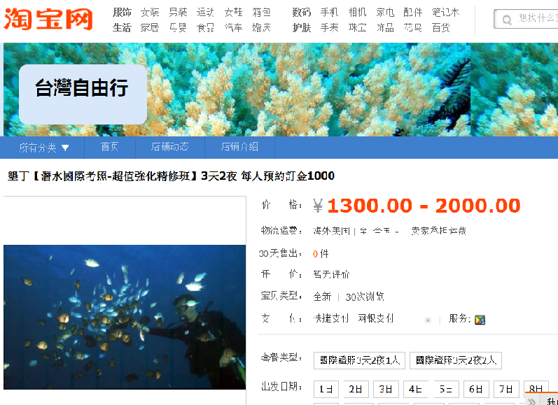

Slide 34
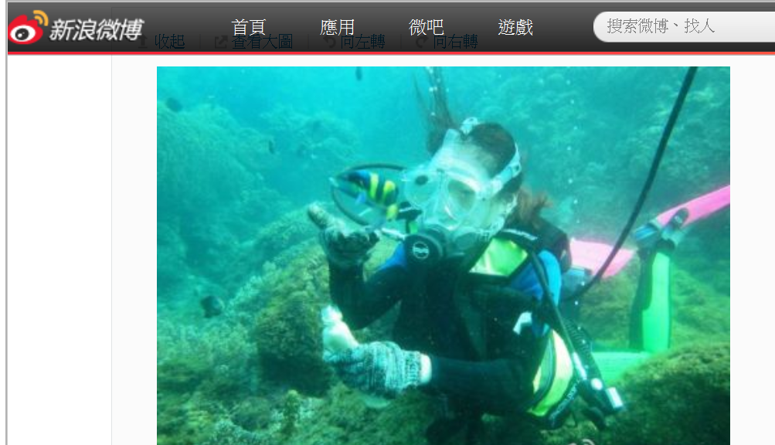
微博宣傳

Slide 35
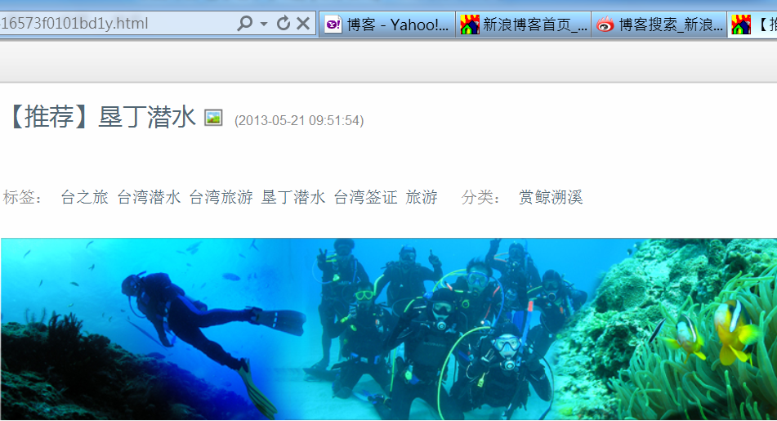
博客分享

Slide 36
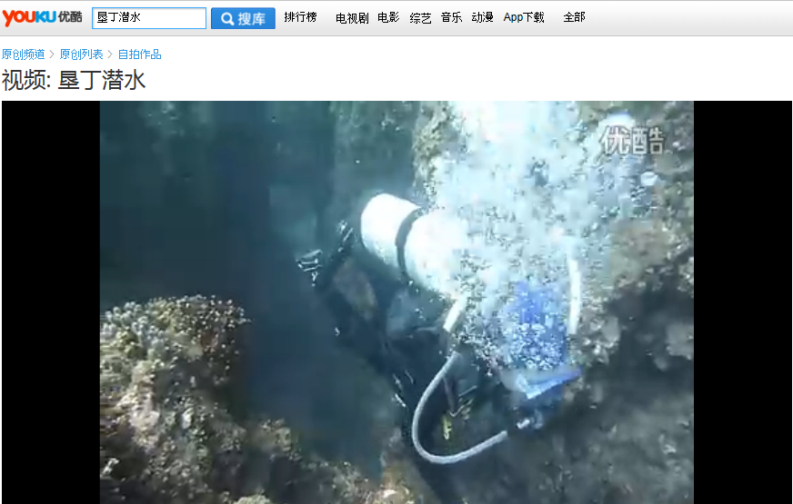
優酷宣傳打動人心

Slide 37
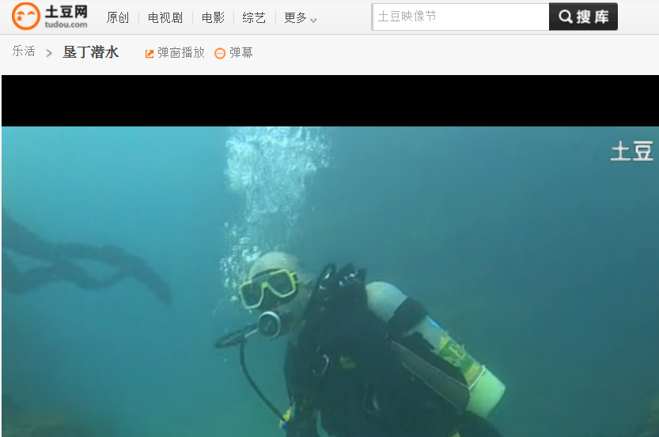
土豆影片吸引大陸客

Slide 38
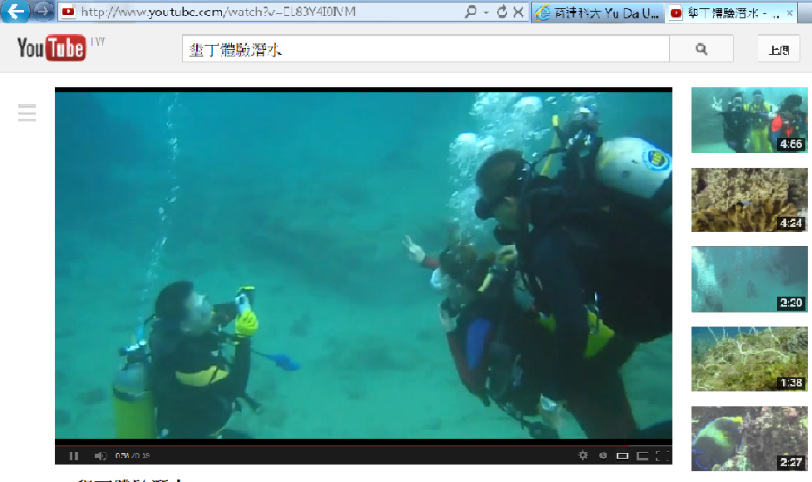
YouTube影片吸引台灣客

Slide 39
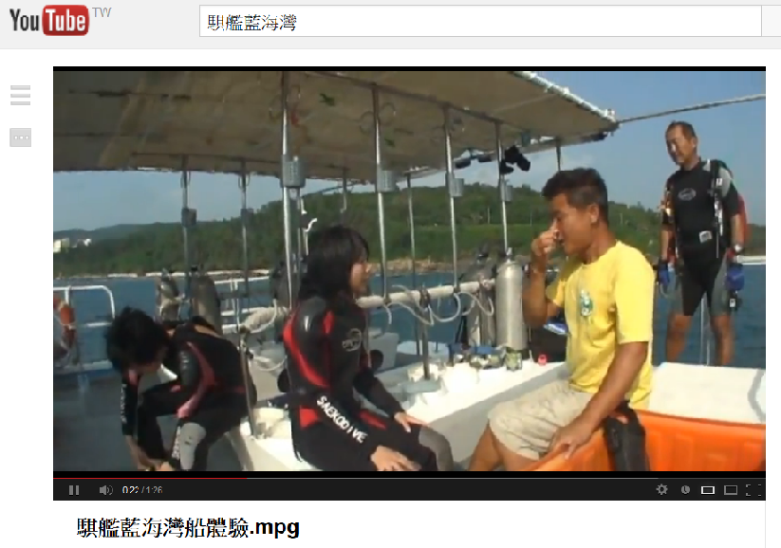
YouTube影片-潛水教學

Slide 40
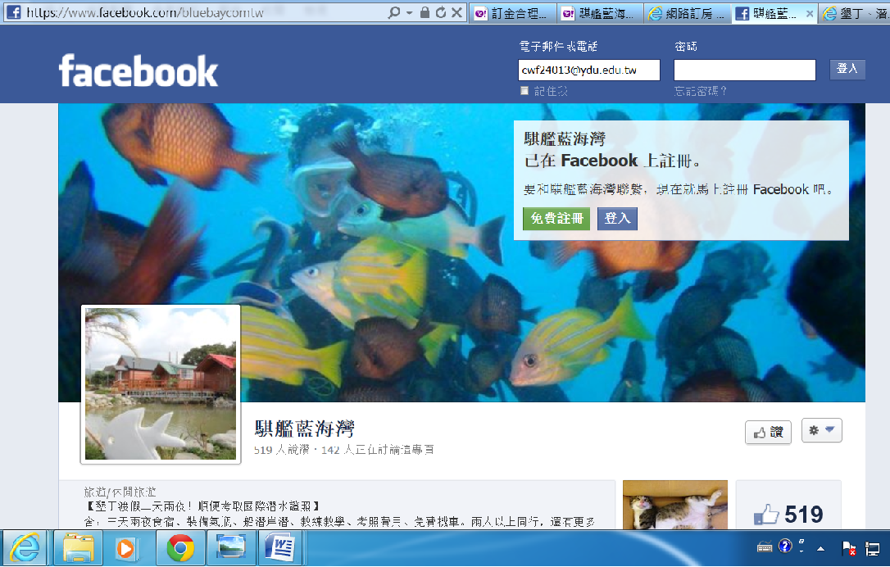
Facebook社群行銷

Slide 41
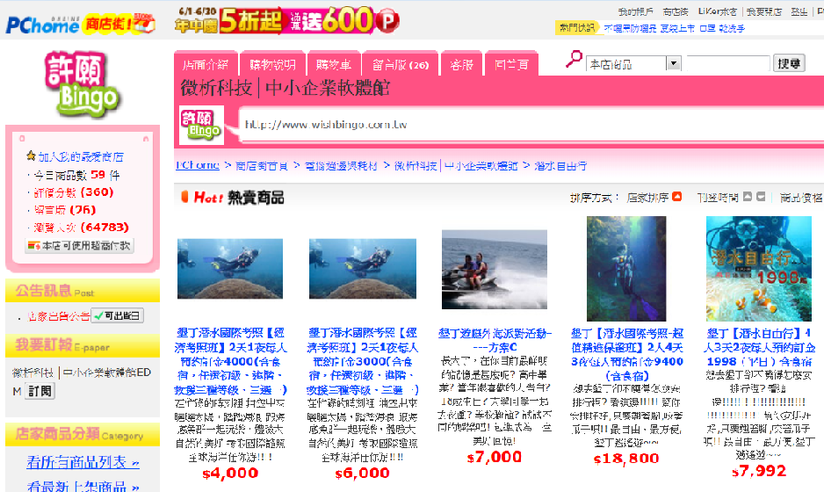
墾丁潛水在許願賓果上架

Slide 42
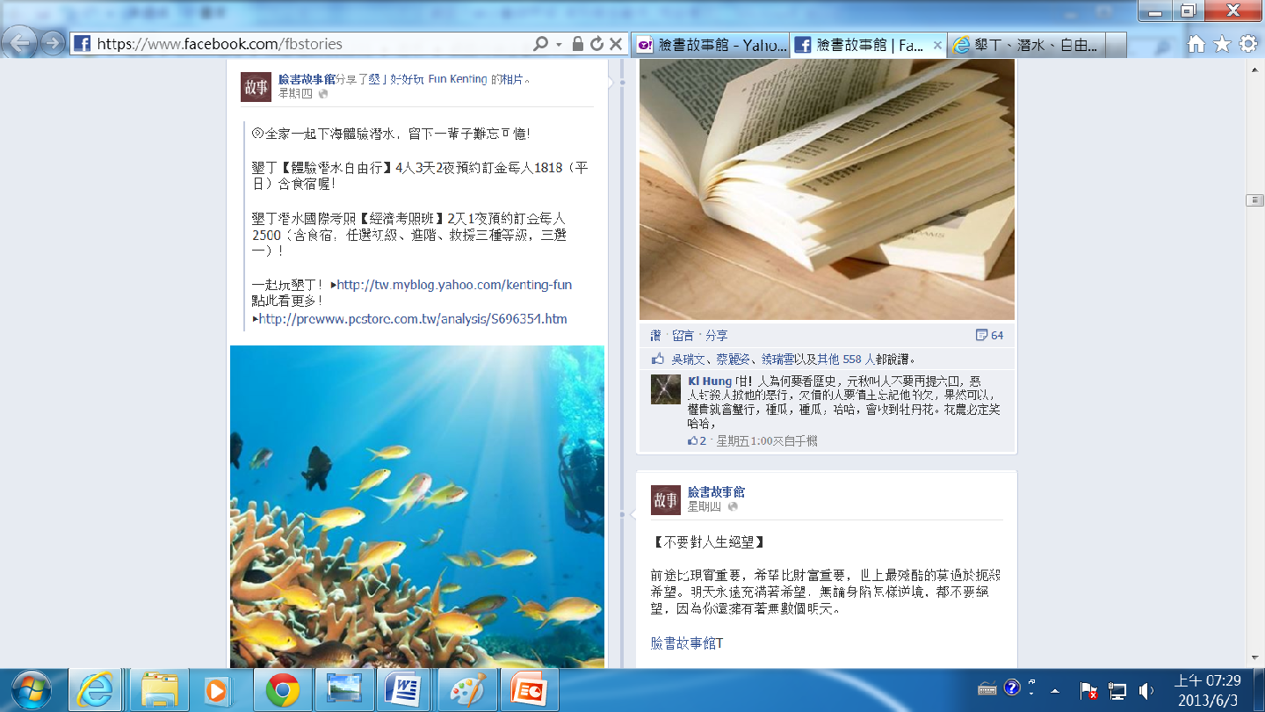
社群廣告-臉書故事館

Slide 43
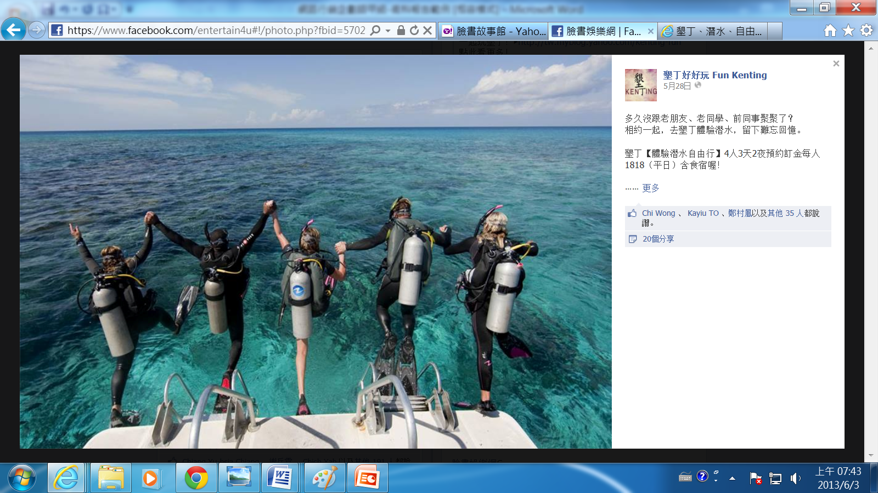
墾丁好好玩部落格

Slide 44
社群廣告-臉書旅行館

Slide 45
網路宣傳-發送EDM海報
除在yahoo開設fun kenting部落格，提供最新相關文章、留言板、部落格相簿；並發送EDM海報

Slide 46
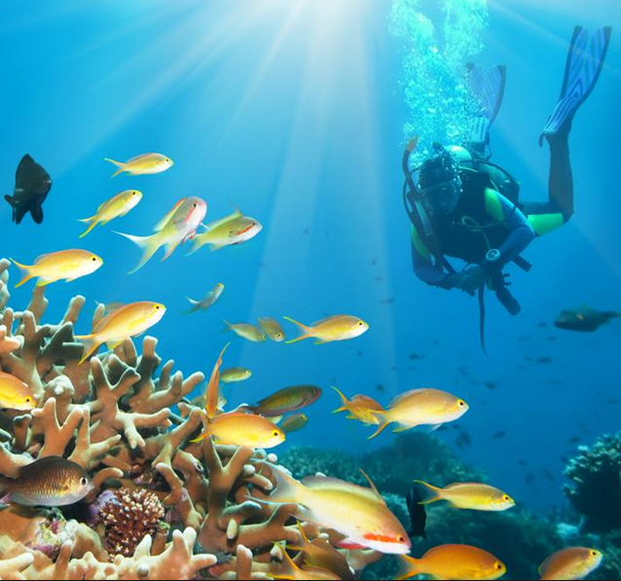
創造需求
翻開回憶，你會想起哪些印象深刻的事呢?
每天汲汲營營，是否也想放輕鬆一下?
嘗試些不同玩樂的方式
試試潛水
親近大自然，化身人魚般樂遊大海
只要一通電話或按下滑鼠~
或許你的世界將會更多采多姿!!

Slide 47
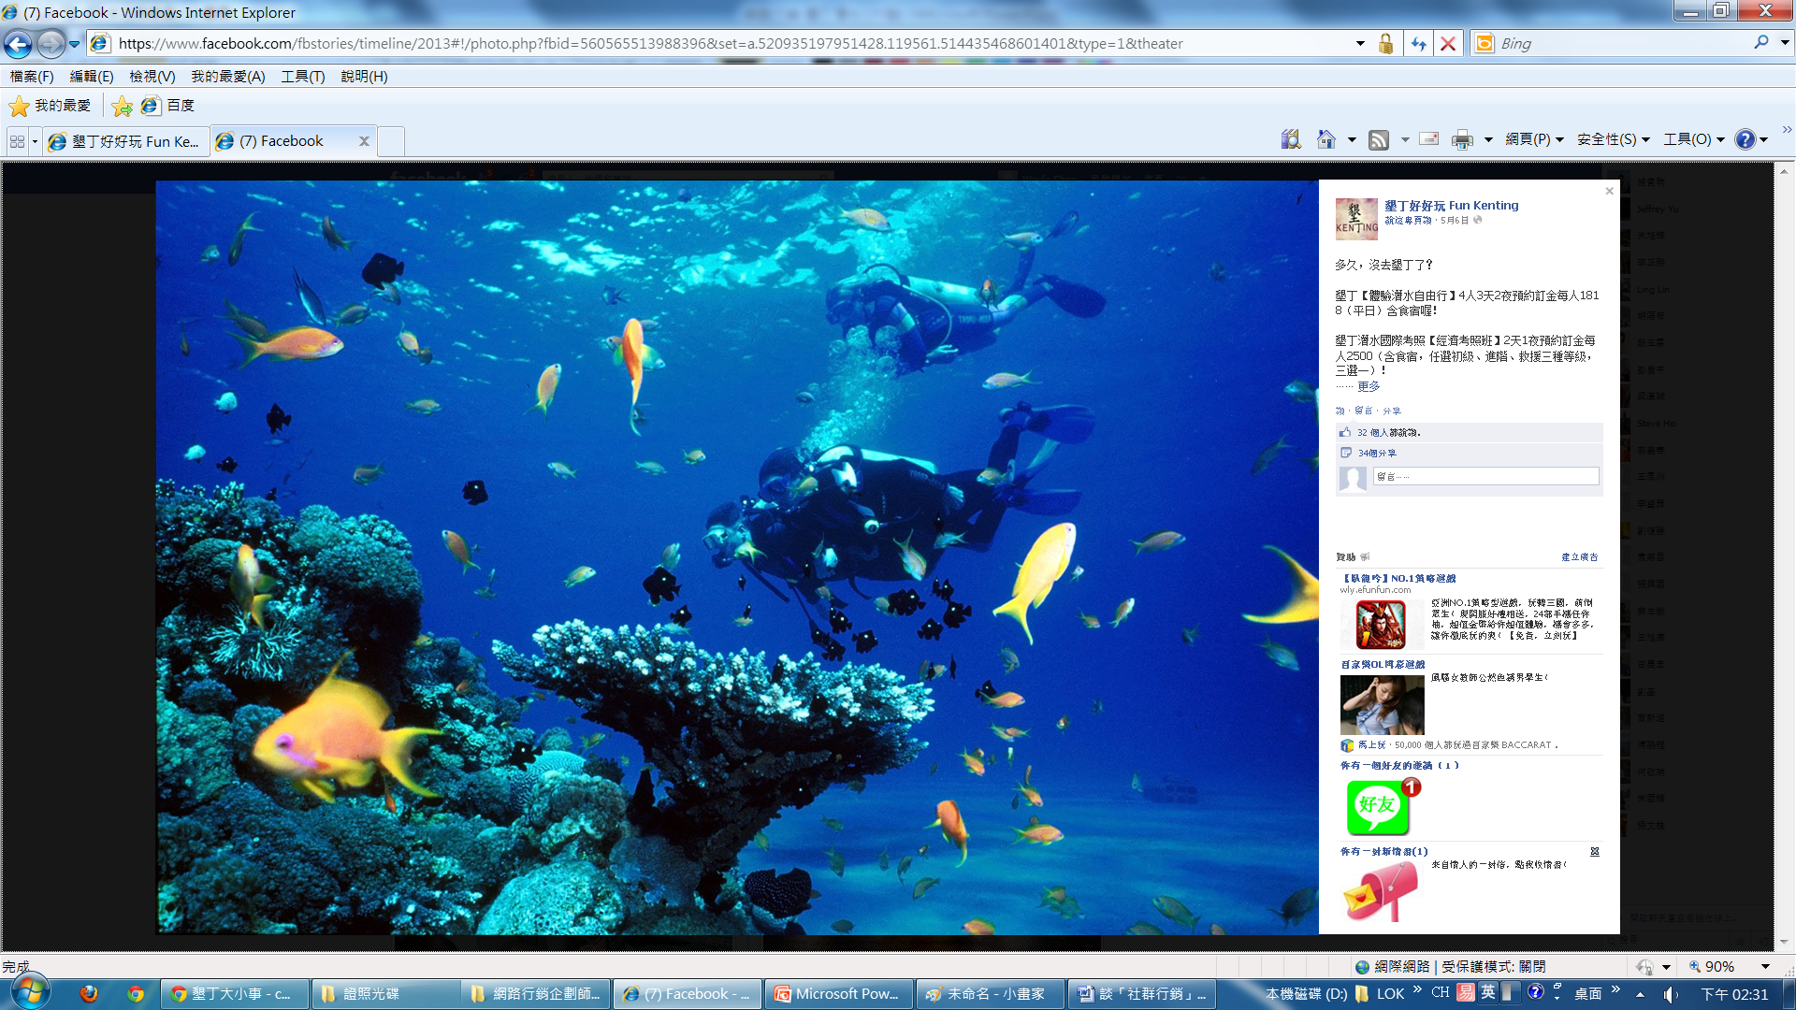
創造需求：多久沒跟老朋友、老同學、前同事聚聚了？ 相約一起，去墾丁體驗潛水，留下難忘回憶。

Slide 48
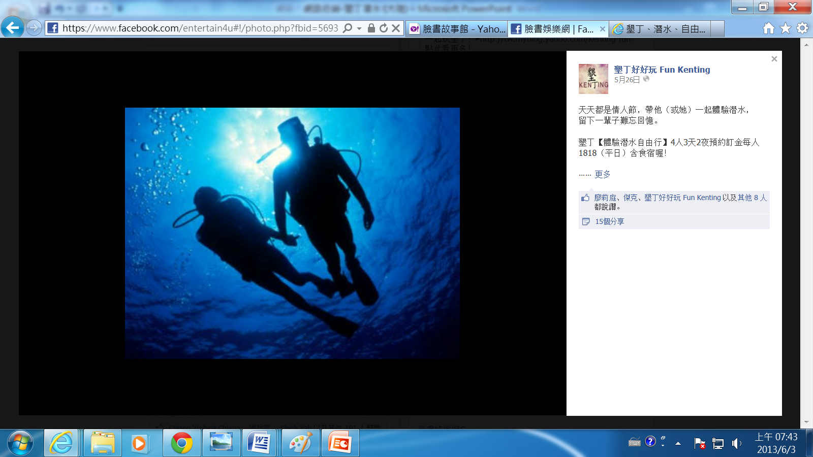
創造需求：天天都是情人節，帶他（或她）一起體驗潛水， 留下一輩子難忘回憶。

Slide 49
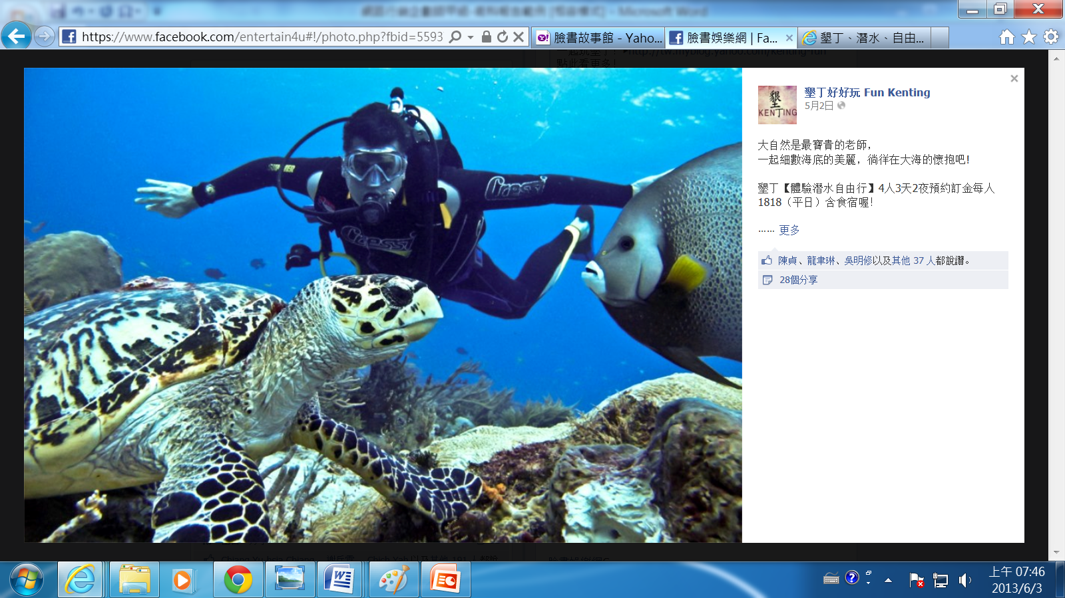
創造需求：大自然是最寶貴的老師， 一起細數海底的美麗，徜徉在大海的懷抱吧!

Slide 50
2012-2014年預估損益表
財務預測
三天二夜墾丁潛水旅遊售價每人4,000元*500人次=2,000,000元，毛利 30%
三天二夜墾丁潛水考照售價每人6,000元*100人次=600,000元，毛利 40%
遊艇外海派對每航次20,000元*200人次=4,000,000元，毛利 20%
每年預估銷售成長20% ，營業費用為固定
項目 | 2012年 | 2013年 | 2014年
銷貨收入 | $6,600,000 | $7,920,000 | $9,504,000
銷貨成本 | 4,840,000 | 5,808,000 | 6,969,600
銷貨毛利 | $1,760,000 | $2,112,000 | $2,534,400
營業費用 | 1,570,000 | 1,570,000 | 1,570,000
租金費用 | 180,000 | 180,000 | 180,000
薪資費用 | 800,000 | 800,000 | 800,000
設備折舊費用 | 150,000 | 150,000 | 150,000
推廣費用 | 200,000 | 200,000 | 200,000
網路平台費用 | 240,000 | 240,000 | 240,000
營業淨利（損） | $190,000 | $542,000 | $964,400

Slide 51
結 語
電子商務結合網路主群平台，能使網路行銷發揮更大效果。
利用部落格的影響力與網路寫手推廣產品。
充份運用無時間空間限制的購物環境。
可在Facebook上創建粉絲團，提供即時消費資訊與折價告知，使資訊流通快速，及時引起大眾注意。
在Facebook上經營粉絲團，分享墾丁吃、喝、玩、樂愉快的親身體驗及相關知識，做好顧客關係管理。
可以再使用影音平台YouTube 、土豆等，及更多網路平台來吸引更多國內外消費群。
加強現場實質服務及充實網路內容，提高顧客滿意度，創造口碑行銷效果。

